Slide 1
1
2
3
오작교
내가 좋아하는
사람의 번호는
번호
010-1234-5678
입니다
P/W
Login
등록하기

Slide 2
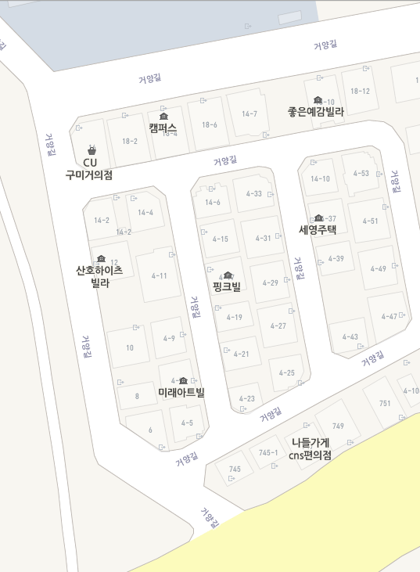
1
2
3
나를 좋아하는
사람은
3
명
입니다
확인하기
위치보기

Slide 3
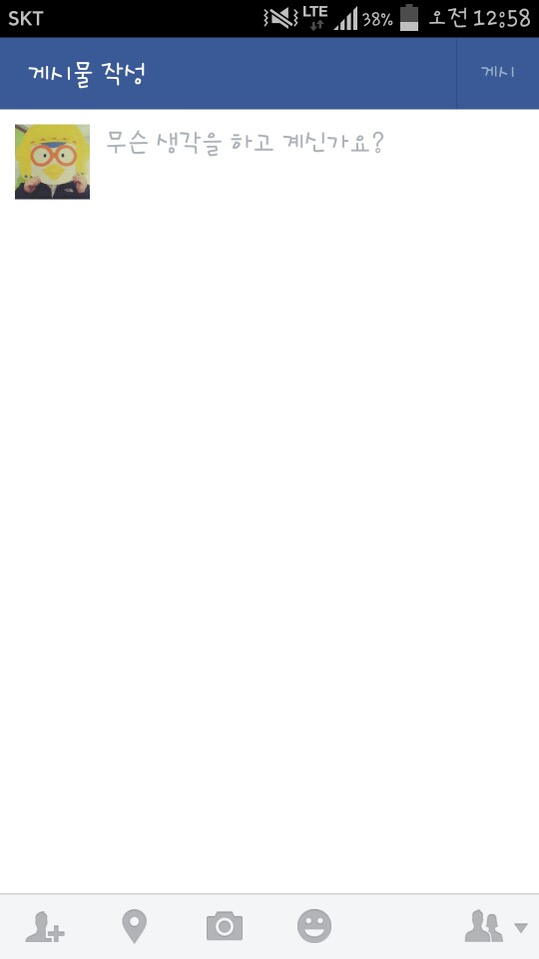


1
2
3
전체 이용자 수는
5
명
입니다
홍보하기

